Slide 1



第59课时
百钱买百鸡(三重循环与程序优化)

Slide 2

百钱买百鸡——三重循环与程序优化
百钱买百鸡：
3文钱买一只公鸡，2文钱买一只母鸡，1文钱买3只小鸡。
要用100文钱买100只鸡。
试编一程序，求公鸡、母鸡、小鸡各有多少只？

Slide 3

可以用枚举算法
可以用枚举算法：
100文钱最多可以买几只公鸡？33只。
100文钱最多可以买几只母鸡？50只。
100文钱最多可以买几只小鸡？100只。
同时满足两个条件：
公鸡+母鸡+小鸡=100
买公鸡的钱+买母鸡的钱+买小鸡的钱=100

Slide 4
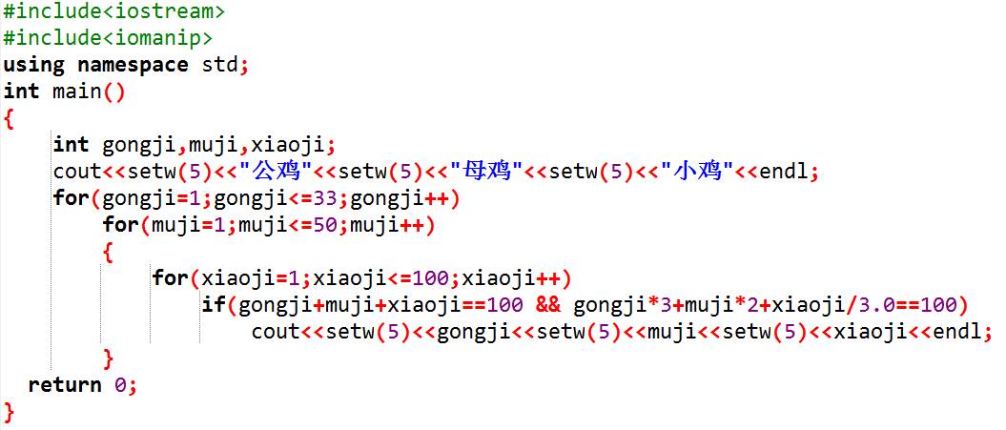


Slide 5
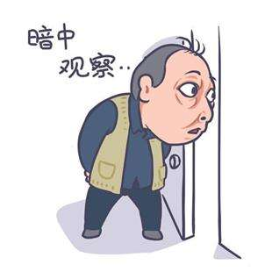
三个for循环嵌套，构成了三重循环，最内层的if语句执行了多少次？
33*50*100=165000次
优 化

Slide 6

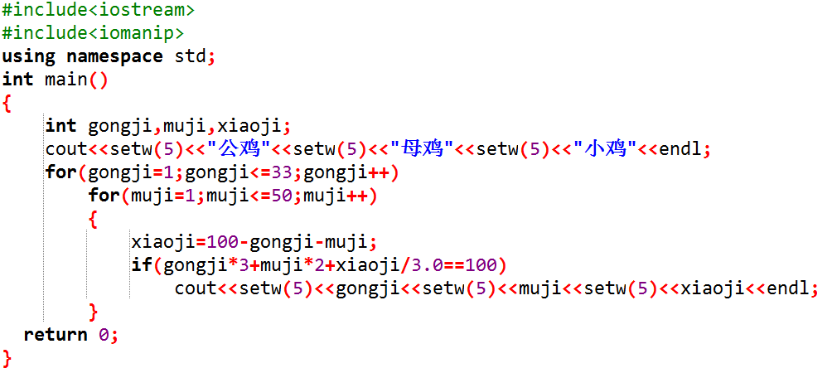

Slide 7
优 化
简化成双重循环后，if语句执行的次数为33*50=1650次。
效率提高100倍

Slide 8
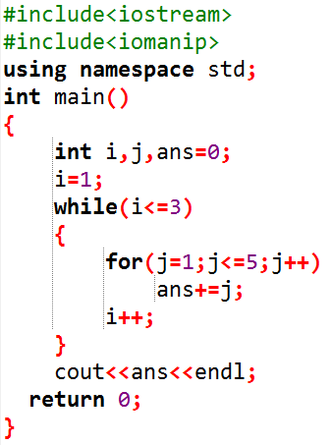
课后作业
2、阅读程序写结果。
i j ans
----------------------
1、常听说计算机中了“木马”，下面关于“木马”描述正确的是（ ）。
指木头做的马
是指计算机中非常隐秘的恶意程序，能直接对计算机产生危害
木马病毒式通过特定的木马程序来控制另一台计算机
如果中了木马，该计算机任何时间都会被木马控制
输出:____________

Slide 9
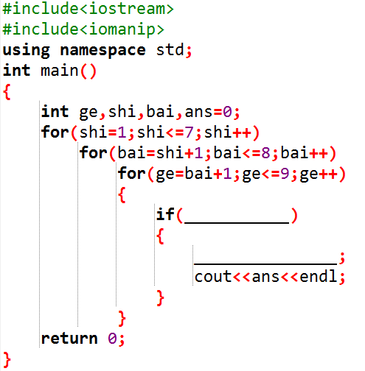

课后作业
3、完善程序。
有一个三位数，个位数字比百位数字大，百位数字又比十位数字大，并且各位数字之和等于各位数字相乘，求此三位数。

Slide 10


下课啦！

